Slide 1
Agendamento e realização de Testes Clínicos de atletas de Atletismos de diferentes modalidades e categorias
Grupo 18
João Azevedo, a85227 Paulo Araújo, a85729
Paulo Lima, a89983 Pedro Machado, a83719

Slide 2
Levantamento de Requisitos
Um teste clínico é dado por apenas um médico, mas um médico pode ter vários testes;
Um atleta pertence apenas a uma equipa, um escalão, tem apenas um código postal e pode ter uma ou várias Modalidades;
Um teste clínico pode ter vários Exames associados, sendo que o Atleta encontra-se apto se for aprovado por todos exames;
Um atleta pode ter várias consultas realizadas e por realizar;
Uma Modalidade pode ter várias categorias;

Slide 3
Entidades do Sistema
Atleta;
Categorias_Modalidade;
Codigo_Postal;
Equipa;
Escalao;
Especialidade;
Exame;
Marcacao;
Medico;
Modalidade;
Teste_Clinico;

Slide 4
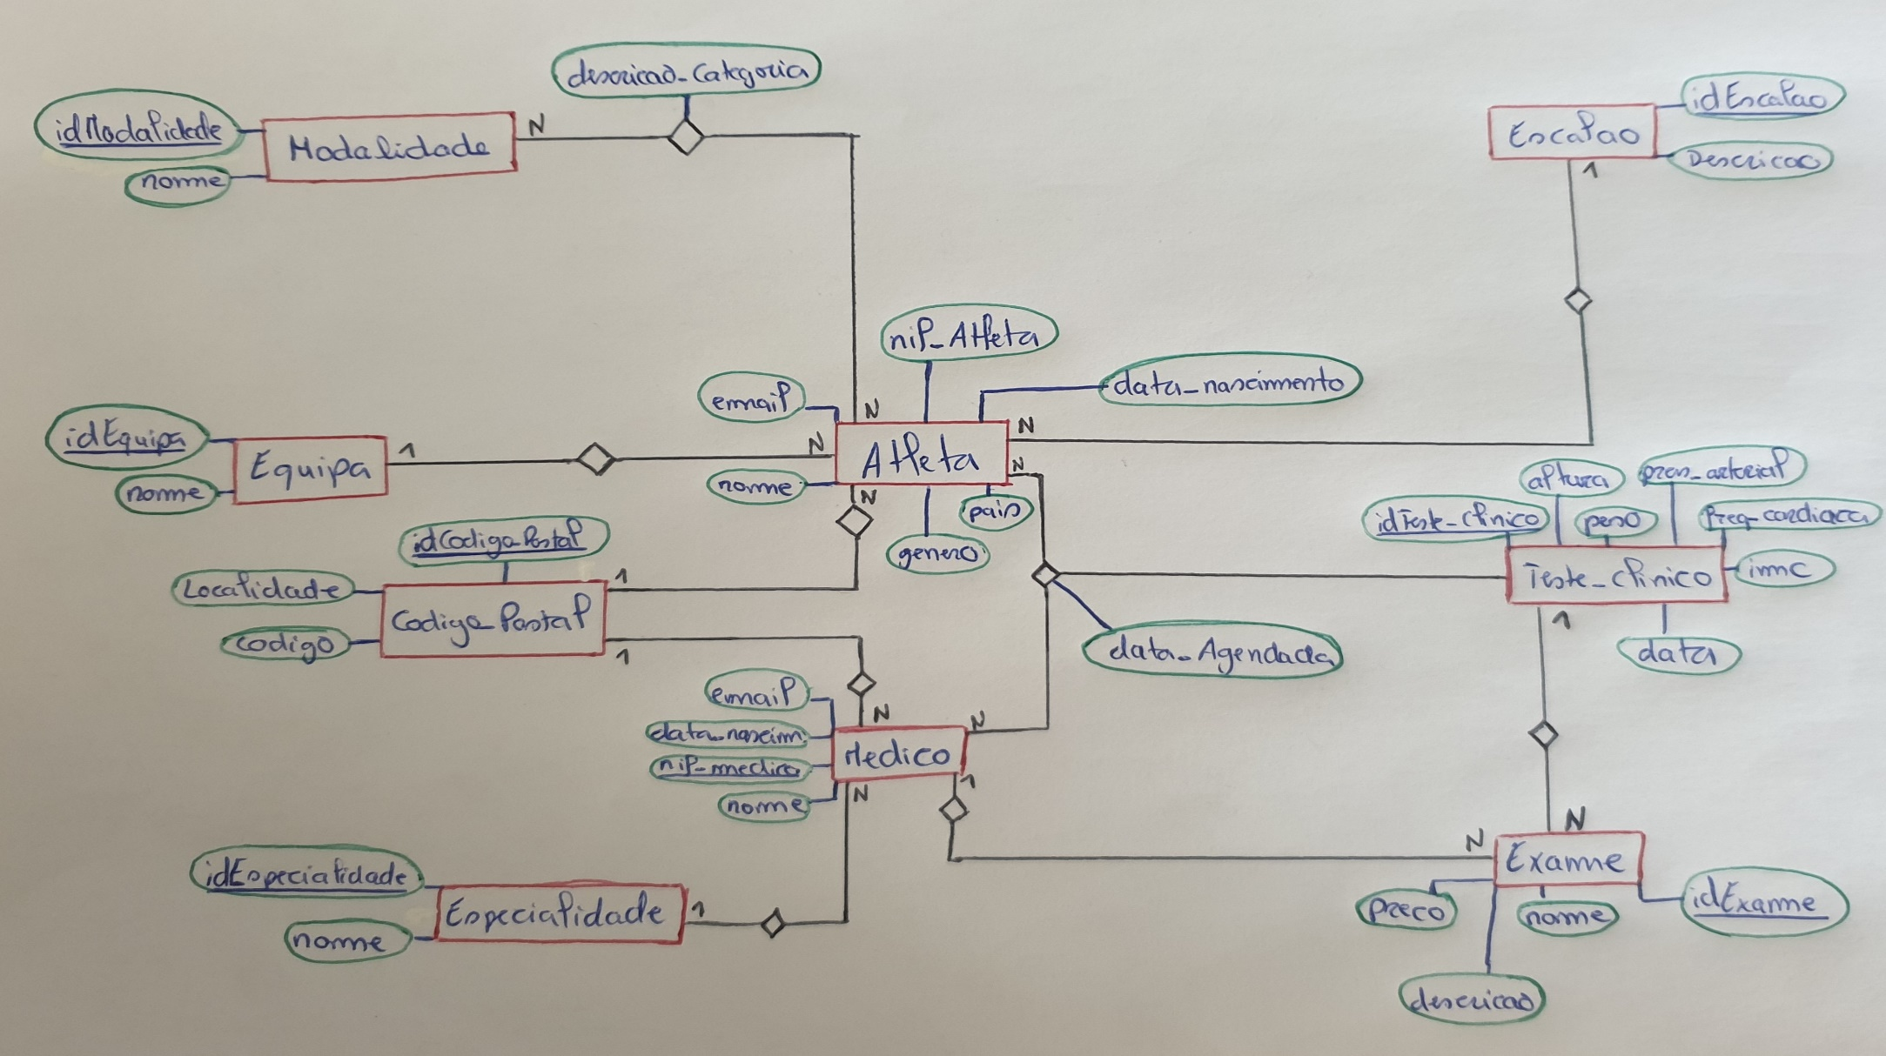
Esquema Conceptual do SGBD Relacional

Slide 5
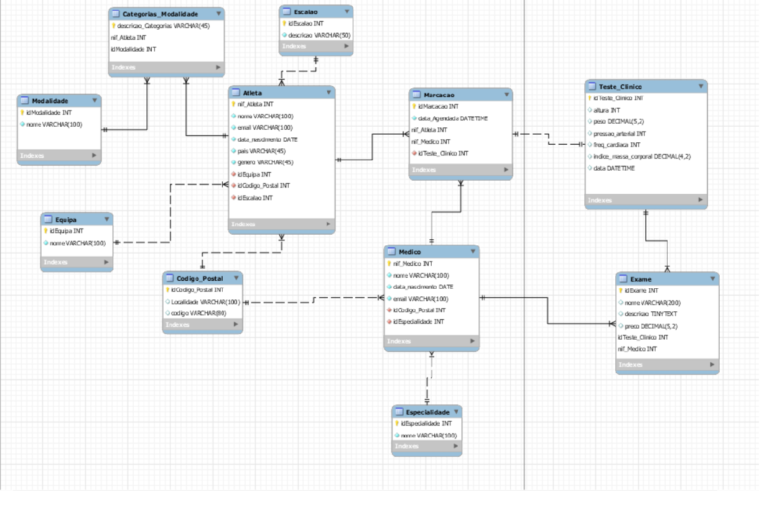
Esquema Lógico do SGBD Relacional

Slide 6
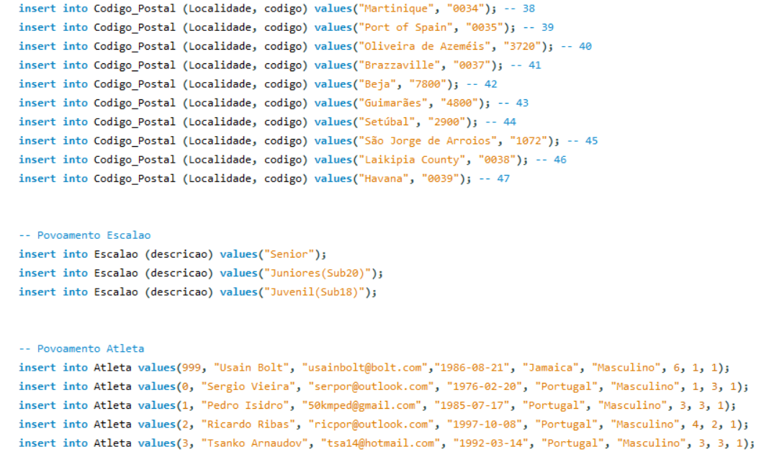
Povoamento da Base de Dados

Slide 7
Funcionalidades da Base de Dados (Queries)
Alguns exemplos de funcionalidades desenvolvidas…
Saber quais os Atletas que foram aprovados pelos Exames;
Agendar uma marcação para todos Atletas de uma equipa;
Saber se um Atleta está apto tendo em conta o resultado do último Teste Clínico;
Saber qual o Médico com mais Marcações;

Slide 8
Elementos de Informação, Recursos e Serviços
Desenvolvimento de uma Aplicação capaz de usufruir as funcionalidades da Base de Dados;
Uso de um Servidor com vista a gerir o acesso e alteração dos dados do Sistema;
Provavelmente o recurso físico mais importante: a Clínica;
Todos os recursos humanos relativos à Clínica (médicos, rececionistas, atletas, administrador,…);

Slide 9
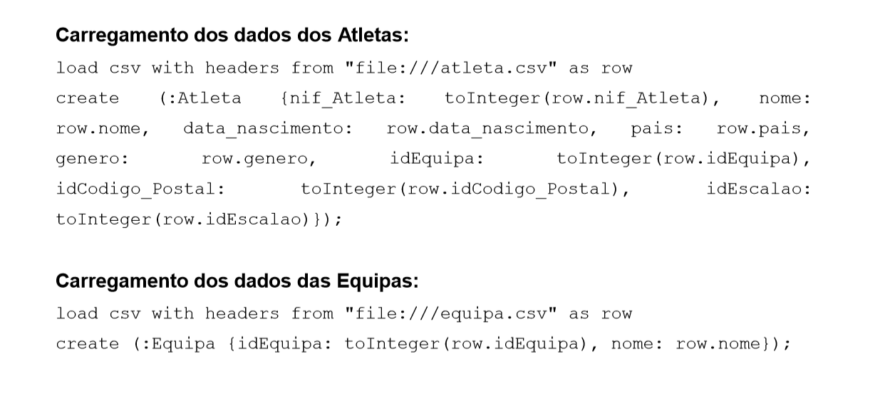
Migração dos Dados

Slide 10
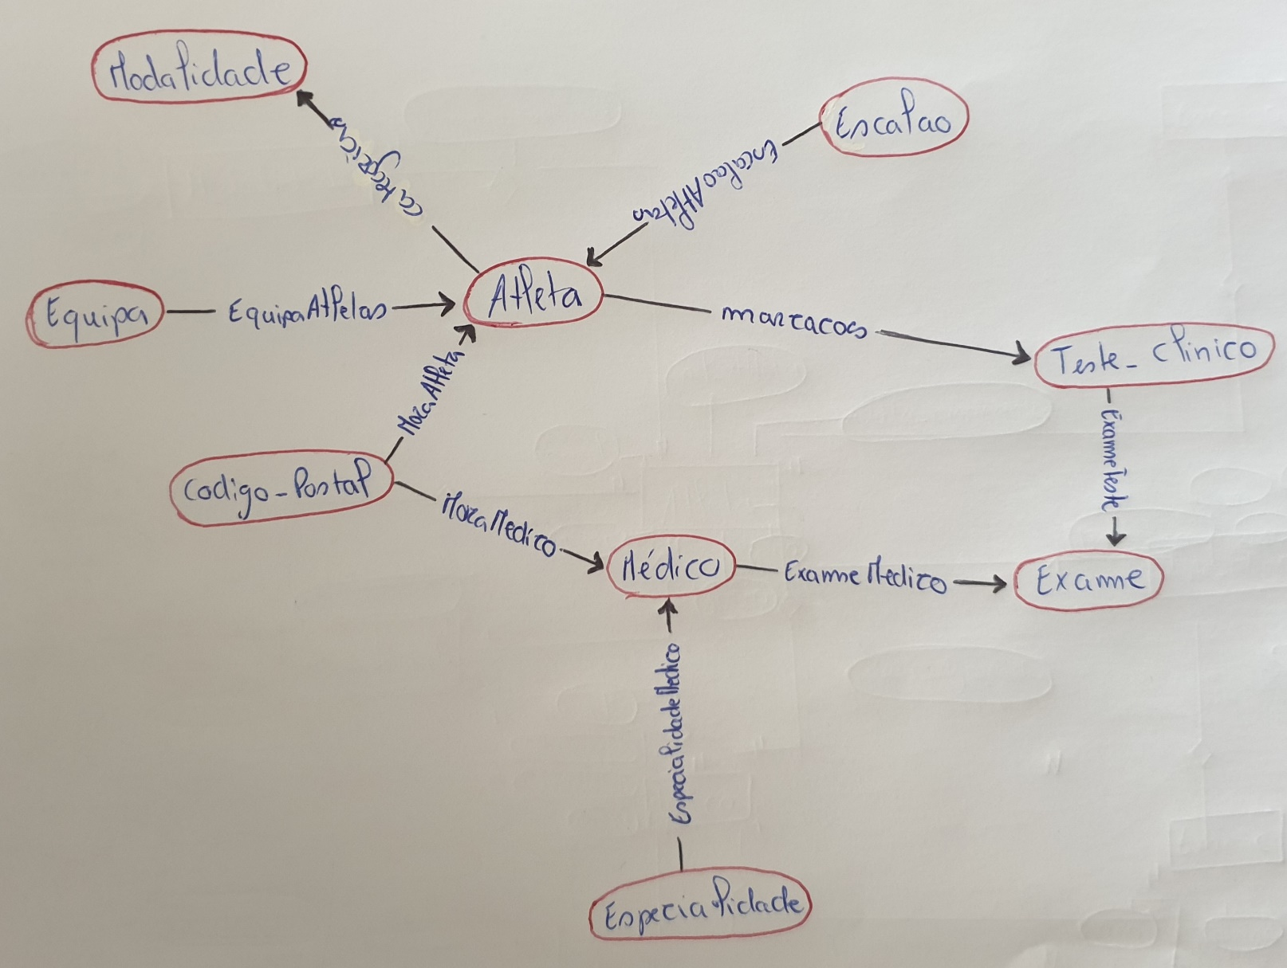
Esquema NoSQL

Slide 11
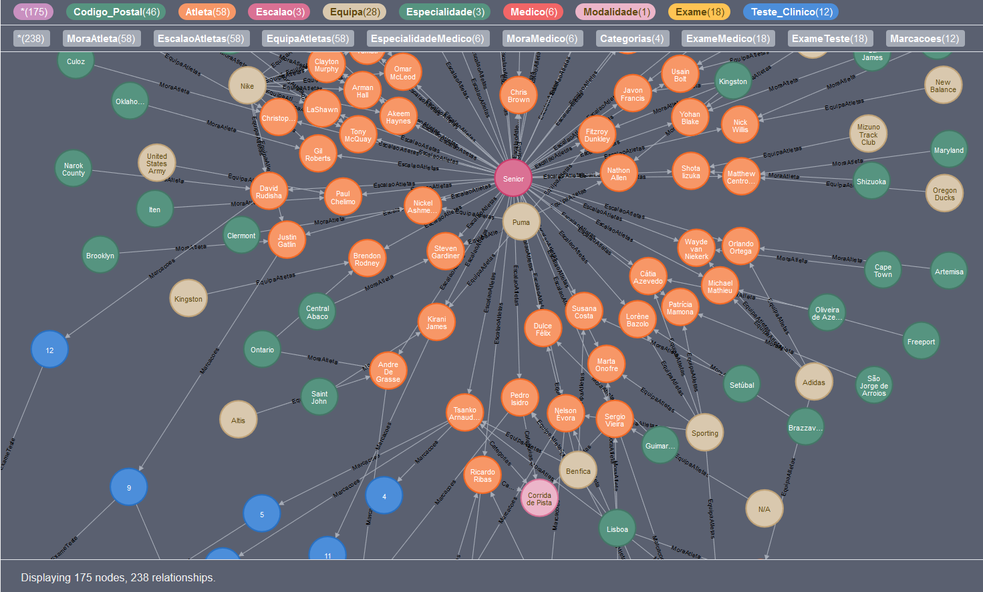
Povoamento da Base de Dados não Relacional

